Slide 1
м
Управление образования Карагандинской области
Паспорт
КГКП «Ясли – сад “Березка”
Отдел образования города Сарани
Юридический адрес:
г. Сарань, ул. Жамбыла, 64А

Slide 2
ФИНАНСИРОВАНИЕ
Год | Общий объем финансирования (тыс. тенге) | Республиканский бюджет (тыс. тенге) | Местный бюджет (тыс. тенге)
2020 | 71 580,00 | 5 653,00 | 65 927,00
2021 | 76 133,00 | 14 531,00 | 61 602,00
2022 | 107825,0 | 32335,0 | 75490,0
2023 | 64419,0 | 2248,0 | 62171,0
107825,0
тыс.тенге
64419,0 тыс.тенге
2022 год
2023 год

Slide 3
РЕМОНТНЫЕ РАБОТЫ
Год | Вид ремонта | Сумма | Источник финансирования | Подрядчик
 |  | (тыс. тенге)
2020 г | 1.Капитальный ремонт одноэтажного здания прачечной 2. Текущий ремонт ограждения(ДКЗ) | 13 217,00 2 900,00 | Местный бюджет Областной бюджет | 1.ТОО «Сары-Арка Тех» 1. ИП Оспанова
2021 г. | 1.Текущий ремонт пищеблока | 2 697,00 | Местный бюджет | ТОО «ЕМ. Каз Сити Строй»
2022 г | 1.Текущий ремонт по благоустройству территории (Асфальтирование) 2.Текущий ремонт фасада здания я/с | 6 596,00 5 314,00 | Местный бюджет Местный бюджет | ТОО «Жана-Жолдар» ТОО «Ем.Каз Сити Строй»
2023г. | _____________________

Slide 4
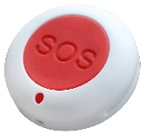
ОБЕСПЕЧЕНИЕ БЕЗОПАСНОСТИ
тревожная кнопка
голосовое оповещение
Всего видеокамер - 24
внутренних – 14
наружных – 10
Требуют замены - 0
внутренних - 0
наружных - 0
Необходимо установить – 3
внутренних- 0
наружных - 3
Камеры видеонаблюдения работают исправно согласно совместному приказу Министра внутренних дел Республики Казахстан от 23 января 2019 года №49 и Министра образования науки Республики Казахстан от 23 января 2019 года №32 «Об утверждении стандартов и требований к оснащению организаций дошкольного и среднего образования системами видеонаблюдения». Все камеры видеонаблюдения подключены в дежурную часть города Сарани.

Slide 5
ОБЕСПЕЧЕННОСТЬ КОМПЬЮТЕРНОЙ ТЕХНИКОЙ
Кол-во компьютерной техники | 8 | Требует замены | 0
из них
компьютер | 5
ноутбук | 3
ОБЕСПЕЧЕННОСТЬ ИНТЕРНЕТОМ
Вид подключения | Скорость | Кол-во точек подключения
АО ТОО «ASIABELL» | по договору 14 м/бит | 1

Slide 6
ОБЕСПЕЧЕННОСЬ КАДРАМИ
Педагогических работников -13
Педагог- модератор – 1 чел. ( 8 %)
Педагог- эксперт – 2 чел. ( 16 %)
Педагог- исследователь – 3 чел. ( 24%)
Педагог – мастер – 0 чел. (0%)
Высшая категория – 1 чел. ( 8%)
Первая категория – 2 чел. ( 16%)
Вторая категория – 2 чел. ( 16%)
Педагог– 2 чел. ( 16%)
Высшее образование по профилю – 5 чел. (33%)
Средне-специальное по профилю – 8 чел. ( 67%)
Потребность в педагогических кадрах :
1 методист-0,5ставки;
1 воспитатель-1,25 ставки с русским языком обучения.

Slide 7
КОНТИНГЕНТ
Год | Кол-во групп | Кол-во воспитанников | Проектная мощность | % загруженности
2019 – 2020 уч. г. | 4 | 95 | 95 | 100%
2020 – 2021 уч. г. | 4 | 95 | 95 | 100%
2021 – 2022 уч. г. | 4 | 85 | 95 | 89%
2022 - 2023 уч.г | 4 | 93 | 95 | 98%
2022-2023 УЧЕБНЫЙ ГОД
Группы | Кол-во групп |  |  | Контингент воспитанников
 | каз. | рус. | итого | каз. | рус. | итого
Младшая гр. | 0 | 1 | 1 | 0 | 20 | 20
Средняя гр. | 0 | 1 | 1 | 0 | 25 | 25
Старшая гр. | 1 | 0 | 1 | 20 | 0 | 20
Предшкольная гр. | 0 | 1 | 1 | 0 | 22 | 22

Slide 8
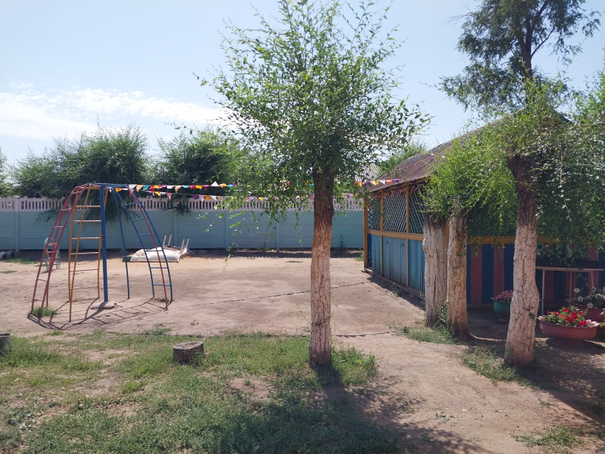
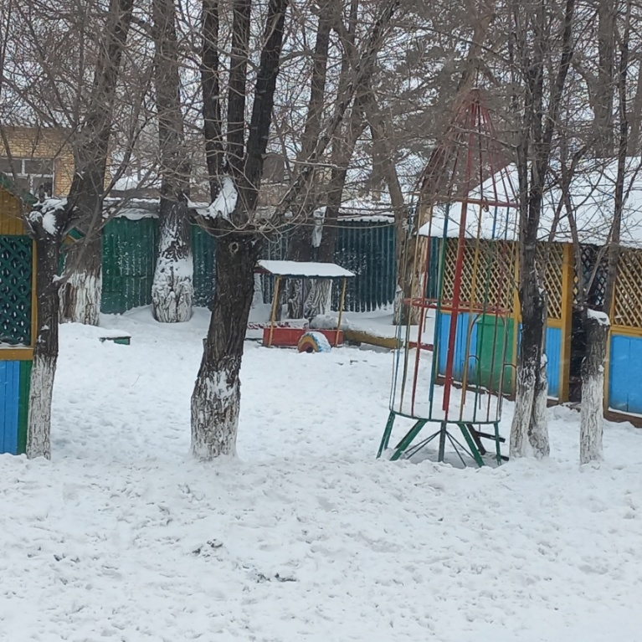
ПРОБЛЕМНЫЕ ВОПРОСЫ
Благоустройство игровых участков и спортивной площадки
Игровые участки и спортивная площадка устаревшие, оборудование установлено очень давно и до этого времени не обновлялось. Смета на благоустройство игровых участков и спортивной площадки имеется.

